Slide 1
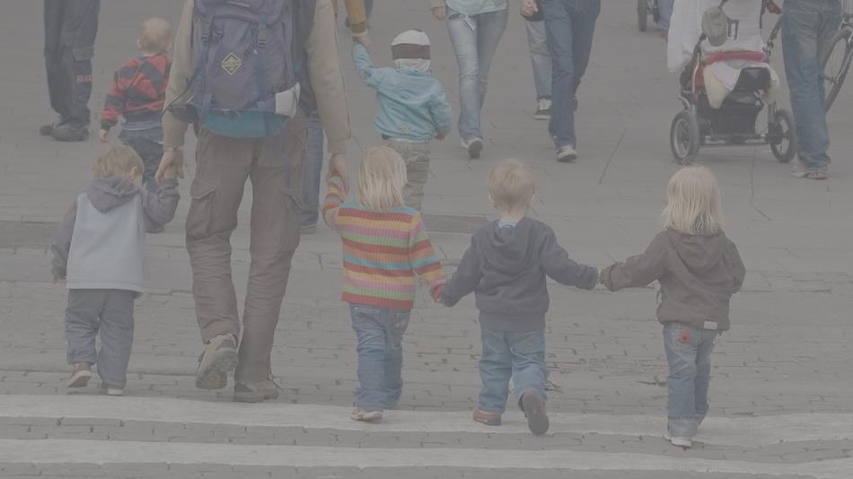
АКТУАЛЬНОСТЬ ТЕМЫ ИССЛЕДОВАНИЯ
Объект исследования – процесс обучения правилам поведения обучающихся в ходе выездных мероприятий.
Предмет исследования - особенности обучения правилам безопасности в ходе выездных мероприятий.
Цель исследования – разработать модельусвоения правил безопасности обучающимися в ходе выездных мероприятий.
Задачи исследования:
1. Изучить состояние проблемы усвоения правил поведения в отечественной теории и практике;
2. Рассмотреть психолого-педагогические и организационно-педагогические особенности обучения правилам безопасности в системе школьного образования;
3. Определить содержание и структуру модели организации работы по усвоению правил безопасности в ходе выездных мероприятий обучающихся;
4. Выявить методические условия эффективного усвоения правил поведения обучающимися;
5. Провести апробацию разработанной модели в ходе опытно-экспериментальной работы.

Slide 2
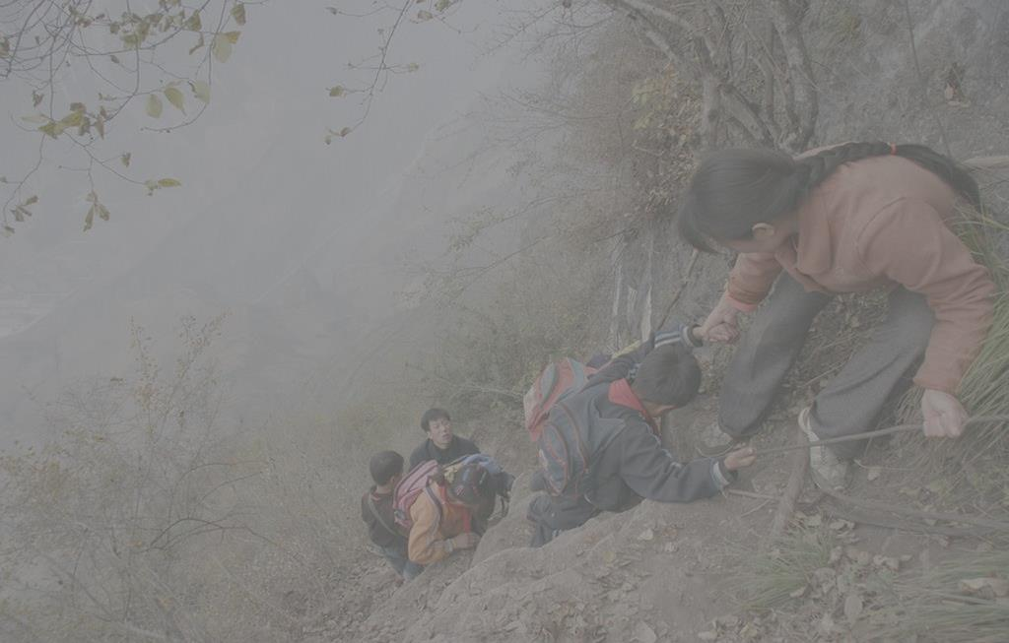
КОЛИЧЕСТВО ДЕТЕЙ ПОСТРАДАВШИХ ВО ВРЕМЯ ВЫЕЗДНЫХ МЕРОПРИЯТИЙ В РОССИИ ЗА ПЕРИОД 2010 - 2016 ГГ.

Slide 3
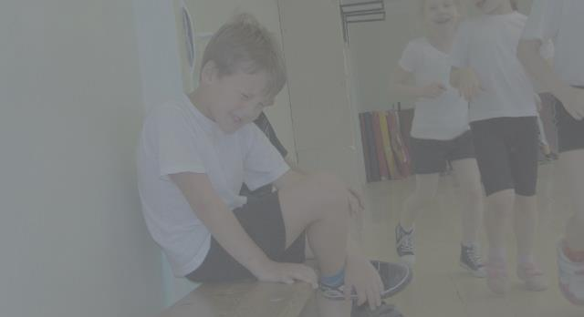
Организационно-педагогические возможности работы по усвоению правил безопасности в образовательном процессе
Формирование безопасного поведения требует организации следующих аспектов работы:
общую теоретическую подготовку к безопасной жизнедеятельности (осмысление общих проблем риска, безопасности, опасности и т.д.),
формирование предметных умений и навыков (видов деятельности, которые осуществляются не только в безопасных условиях, но и в условиях риска),
психологическую подготовку к безопасной жизнедеятельности (формирование смелости, решительности, готовности к разумному риску и т.д.),
развитие необходимых качеств личности для безопасной жизнедеятельности (например: проницательность, дальновидность, гуманность, оптимистичность и т.п.).

Slide 4
БАЗА ИССЛЕДОВАНИЯ
«Школа с углубленным изучением
французского языка №1095» (ГБОУ Школа №1095)
г. Москва, Северо-Восточный административный округ район Бабушкинский ул. Енисейская, дом 32, корпус 3
Классы | Контрольная группа (КГ) | Экспериментальная группа (ЭГ)
6 А класс | 20 детей
6 Б класс |  | 20 детей

Slide 5
ЦЕЛЬ И ЗАДАЧИ ИССЛЕДОВАНИЯ
Цель исследования – выявить результативность разработанной модели организации работы по усвоению правил безопасности обучающимися в ходе выездных мероприятий.
Задачи исследования:
1. Провести диагностическое исследование особенностей усвоения правил поведения обучающихся;
2. Осуществить подбор методов и методик формирующей работы;
3. Провести сравнительный анализ результатов эффективности применения разработанной модели по усвоению правил безопасности в ходе выездных мероприятий.
Для решения первой задачи нами были использованы критерии (знания и умения) и показатели усвоения правил безопасности школьниками:
знания о правилах безопасности на открытых водоемах, проезжей части; иметь представления об оказании первой помощи при обморожении, укусах насекомых, травмах; знания о мерах безопасности при выходе на лед;
умения правильно переходить нерегулируемый перекресток, умение оказывать первую помощь при ожогах и мелких травмах, умение безопасно разводить костер.
С целью проверки знаний обучающихся были проведены беседа и тестирование.

Slide 6
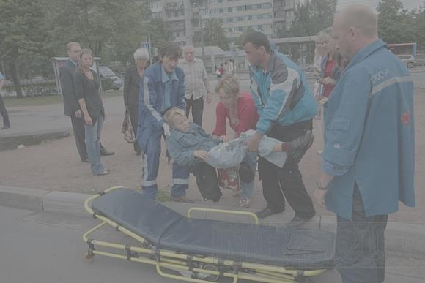
АНАЛИЗ РЕЗУЛЬТАТОВ АПРОБАЦИИ ПРИМЕНЕНИЯ МОДЕЛИ ОРГАНИЗАЦИИ РАБОТЫ ПО УСВОЕНИЮ ПРАВИЛ БЕЗОПАСНОСТИ ОБУЧАЮЩИМИСЯ В ХОДЕ ВЫЕЗДНЫХ МЕРОПРИЯТИЙ
Количество набранных баллов | Результаты
13 баллов | У ребенка высокий уровень ценностного отношения к здоровью (личностно ориентированный тип);
11-12 баллов | Ребенок осознанно относится к своему здоровью (ресурсно-прагматический тип);
9-10 баллов | Ребенок недостаточно осознанно относится к своему здоровью (адаптационно-поддерживающий тип);
4-8 баллов | У ребенка отсутствует сознательное отношение к своему здоровью как к ценности

Slide 7
Результаты исследования объема знаний правил безопасности
Вопрос | Экспериментальная группа |  | Контрольная группа
 | Положительный ответ | Отрицательный ответ | Положительный ответ | Отрицательный ответ
Ходил ли ты когда-нибудь в лес? Какие опасности могут быть в лесу? | 90% | 10% | 90% | 10%
 | 40% | 60% | 50% | 50%
Что нельзя есть в лесу, чтобы не отравиться? | 80% | 20 % | 90 % | 10 %
Ходил ли ты на речку (озеро) летом? Зимой? | 60% 50% | 40% 50% | 70% 40% | 30% 60%
Умеете ли вы плавать? | 60% | 40% | 50% | 50%
Можно ли зимой ходить по льду замерзшего водоема? | 40% | 60% | 50% | 50%
Как оказать помощь при ожоге, порезе, травме? Какую помощь оказать, если увидели тонущего человека? | 20 % | 80% | 30 % | 70%

Slide 8
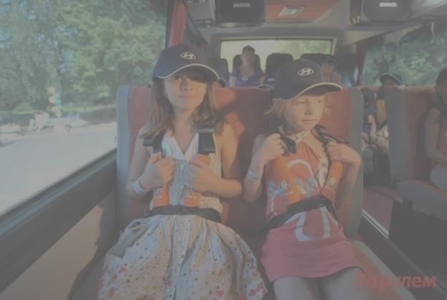
СРАВНИТЕЛЬНЫЕ ДАННЫЕ ПОКАЗАТЕЛЕЙ УРОВНЯ ЗНАНИЙ ОБУЧАЮЩИХСЯ
ЭКСПЕРИМЕНТАЛЬНОЙ И КОНТРОЛЬНОЙ ГРУППАХ

Slide 9
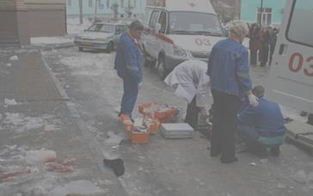
СРАВНИТЕЛЬНЫЕ ДАННЫЕ НАБЛЮДЕНИЯ В ЭКСПЕРИМЕНТАЛЬНОЙ И КОНТРОЛЬНОЙ ГРУППАХ

Slide 10
СРАВНИТЕЛЬНЫЕ ДАННЫЕ НАБЛЮДЕНИЯ В ЭКСПЕРИМЕНТАЛЬНОЙ И КОНТРОЛЬНОЙ ГРУППАХ
№ задания | Показатели успешности выполнения заданий (в %)
 | Констатирующий этап |  | Контрольный этап
 | ЭГ | КГ | ЭГ | КГ
1 | 60% | 70% | 70% | 70%
2 | 60% | 70% | 80% | 70%
3 | 50% | 60% | 70% | 60%
4 | 60% | 60% | 70% | 70%

Slide 11
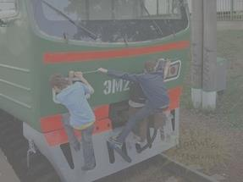
ПОСЛЕ ОКОНЧАНИЯ ФОРМИРУЮЩЕЙ ЧАСТИ ЭКСПЕРИМЕНТА БЫЛО ПРОВЕДЕНО ПОВТОРНОЕ ТЕСТИРОВАНИЕ
Вопрос | Процентная доля правильных ответов обучающихся
 | До формирующего эксперимента | После формирующего эксперимента
Что нельзя есть в лесу, чтобы не отравиться? | 80% | 20 %
Что делать если вы заметили провалившегося зимой человека под лед. | 40% | 80%
Меры безопасности при переходе зимой по льду замерзшего водоема | 30% | 60%
Что делать, если вы порезались в лесу? | 20 % | 80%
Меры безопасности при следовании в железнодорожном транспорте | 30% | 70%

Slide 12
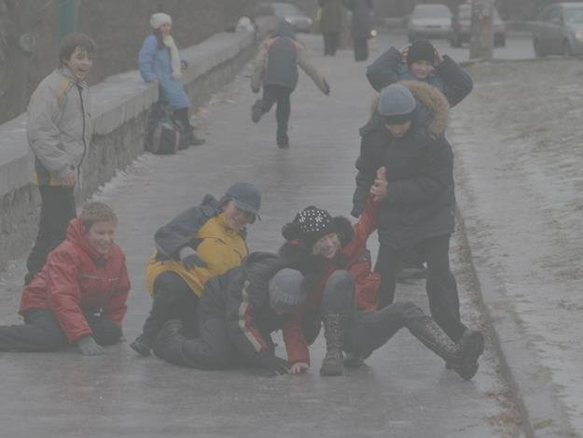
Вопрос | Процентная доля правильных ответов обучающихся
 | До формирующего эксперимента | После формирующего эксперимента
Меры безопасности при следовании в городском транспорте | 50% | 90%
Движение в городе по тротуару. | 20% | 60%
В каких случаях пешеходам разрешено идти по обочине дороги? | 15% | 40%
Места, где разрешено купаться, меры безопасности при нахождении на водоеме. | 12% | 40%
Я отстал от своей группы в незнакомом мне месте. Мои действия. | 10% | 60%

Slide 13
ЗАКЛЮЧЕНИЕ
В учебном процессе образовательной организации осуществляются совместные действия педагога и обучающихся, но недостаточные для эффективного овладения обучающимися правил безопасности, происходит формирование опыта неправильного поведения, что является причиной возникновения опасных ситуаций или потерь в опасных ситуациях; формирование опыта неуспешного поведения в опасных ситуациях, формирования неправильных действий первой помощи при травмах.
Причины низких показателей, полученных в процессе диагностики знаний правил безопасности во время выездных мероприятий, умений их применять на практике, а также отношение к своему здоровью обусловлены неумением педагогов организовывать работу среди обучающихся по усвоению правил безопасности в процессе образовательной работы.
Динамика показателей по результатам беседы с детьми и педагогами, тестирования, методик на выявление особенностей отношения обучающихся к своему здоровью показала эффективность проведенной работы, основанной на апробации разработанной нами модели, которая включает работу не только с педагогами и обучающимися, но также и их родителями.

Slide 14
РЕКОМЕНДАЦИИ
Несмотря на существующие проблемы, повысить эффективность работы педагогов с обучающимися по изучению правил безопасности в ходе выездных мероприятий помогут следующие рекомендации:
систематичность организации внеурочной деятельности;
использование активных методов обучения при проведении
внеурочных занятий;
обеспечение сотрудничества с другими образовательными
организациями дополнительного образования при организации внеклассной деятельности;
использование при проведении внеклассных занятий личностно-
деятельностного подхода;
организация внеклассной работы с учётом индивидуальных
и возрастных особенностей обучающихся;
обеспечение сочетания педагогического руководствас
самостоятельностью обучающихся;
применение межпредметных связей при организации внеклассной работы;
привлечение родителей для участия во внеклассных занятиях…

Slide 15
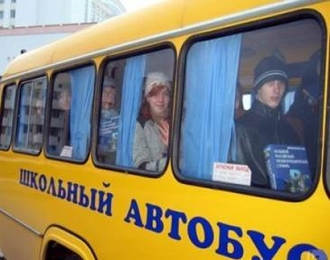
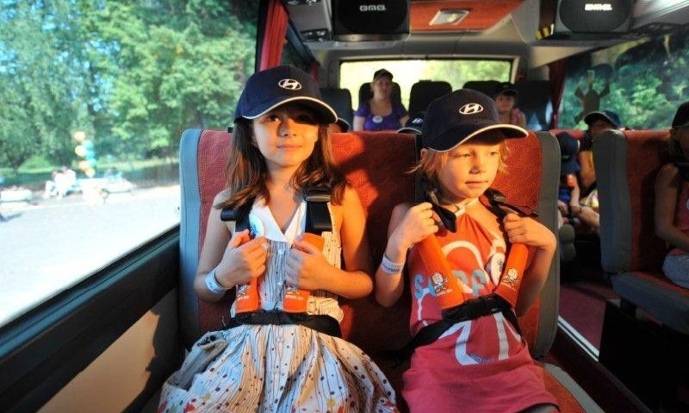
Спасибо за внимание !

